Slide 1
ALKOHOL
Nebezpečná droga, kterou stále tolerujeme

Slide 2
ETANOL, ETYLALKOHOL, C2H5-OH
Vzniká kvašením cukrů, přirozenou cestou se dosahuje koncentrace asi kolem 12-14%, což je koncentrace vína; pak se kvašení zastaví.
Vyšších koncentrací je možné dosáhnout destilací. Pokud je destilace nedokonalá, bývá v destilátu obsažen kromě etanolu ještě metanol, který je silně neurotoxický; postihuje optický nerv, takže při intoxikaci hrozí oslepnutí.
Podobnou toxicitu, jen v menší míře má i alkohol.

Slide 3
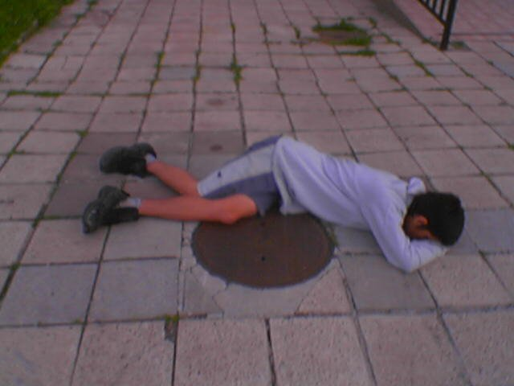
Každým rokem alkohol zabije v Evropě
115 000 lidí a stojí EU 125 miliard Euro.
To odpovídá 1,3 % hrubého domácího produktu.

Slide 4
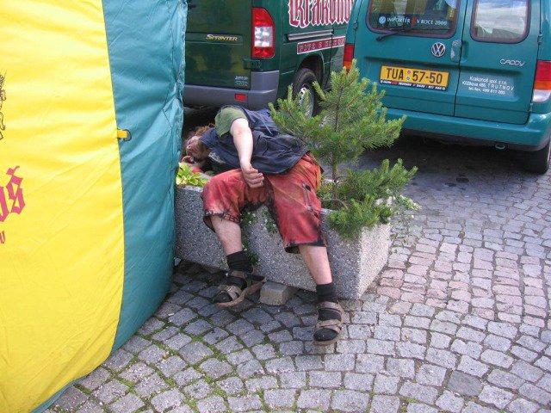
Spotřeba 100% alkoholu se v České republice pohybuje v posledních letech kolem 10l na osobu.

Slide 5
ÚČINKY
Účinek se dostavuje velmi rychle (řádově v minutách) po požití. Menší dávky alkoholu mají mírně stimulační účinek, dochází ke zlepšení nálady a zvýšení sebevědomí, intoxikovaný je díky mizícím zábranám komunikativnější.
Vyšší dávky vedou k otupení soudnosti a sebekritičnosti, nálada někdy nabývá expanzivního charakteru, intoxikovaný může mít sklony k agresivitě.
Pokračující konzumace vede k útlumu, který se projeví usínáním, při vyšších dávkách se útlum prohlubuje až ke komatóznímu stavu.
V bezvědomí hrozí zástava životních funkcí (dechu a oběhu).

Slide 6
Nízkorizikové pití alkoholu
Jeden standardní nápoj odpovídá 10g čistého alkoholu
0,33 l piva 3,5%
0,25 l piva 5%
0,1 l vína 12%
0,03 l destil. 40%
Ženy by neměly pít více než 2 standardní nápoje za den.
Muži více než 3 standardní nápoje denně.

Slide 7
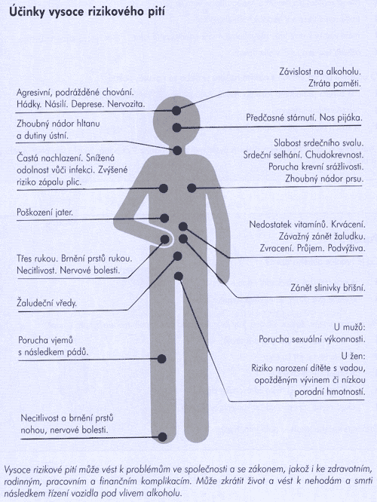

Slide 8
Test závislosti na alkoholu
Všechny následující otázky se týkají období posledních 12 měsíců. Vyberte tu z následujících odpovědí, která se nejvíc blíží skutečnosti a počítejte, kolikrát odpovíte „často“ a kolikrát „někdy“.
1. Cítil jste během posledních 12 měsíců silnou touhu nebo nutkání pít alkohol?
Ne - Někdy – Často
2. Nedokázal jste se ve vztahu k alkoholu ovládat? (Pil jste i tehdy, když to bylo nevhodné, nebo jste vypil víc, než jste původně chtěl?)
Často - Někdy – Ne
3. Měl jste tělesné odvykací potíže („absťák“) po vysazení alkoholu (např. nejčastěji třes po ránu)?
Ne - Někdy – Často
4. Zvyšoval jste dávku alkoholu, abyste dosáhl účinku, původně vyvolaného nižší dávkou?
Často - Někdy – Ne
5. Zanedbával jste dobré záliby kvůli alkoholu nebo jste potřeboval víc času k získání a k užívání alkoholu či k zotavení se z jeho účinku?
Ne - Někdy – Často
6. Pokračoval jste v pití alkoholu přes škodlivé následky, o kterých jste věděl?
Často - Někdy – Ne
Vyhodnocení
Spočítejte odpovědi „často“ a odpovědi „někdy“
0 odpovědí „často“ a „někdy“ znamená, že se patrně nejedná se o závislost.
1 - 2 odpovědi „často“ a „někdy“ - tento výsledek vyžaduje důkladnější vyšetření.
3 - 6 odpovědi „často“ a „někdy“ znamenají, že se patrně jedná o závislost.

Slide 9
Test ke zjišťování poruch působených alkoholem
U každé otázky zvolte odpověď, která se nejvíce přibližuje skutečnosti a zapište si čislici před touto odpovědí. V testu se používá pojem „ standardní sklenice“. Standardní sklenicí se rozumí v této verzi dotazníku půl litru 12° piva, 2 „deci“ přírodního vína nebo 0,05 l („půldeci“) destilátu. Otázky 1. - 8. se týkají posledních 12 měsíců.
Jak často pijete nápoje obsahující alkohol včetně piva?
0 - Nikdy
1 - Jednou za měsíc a méně
2 - 2-4x za měsíc
3 - 2-3x týdně
4 - 4x nebo více za týden
2) Kolik standardních sklenic vypijete během typického dne, kdy pijete? (Jedna standardní sklenice odpovídá půl litru 12 stupňového piva, 2 „deci“ vína nebo „půldeci“ destilátu.)
0- Nejvýše 1
1- 1,5 až 2
2 - 2,5 až 3
3- 3,5 až 3
4- 5 a více
3) Jak často vypijete 3 nebo více standardních sklenic při jedné příležitosti? (Jedna standardní sklenice odpovídá půl litru 12° piva, 2 „deci“ vína nebo „půldeci“ destilátu.)
0 - Nikdy
1 - Méně než jednou za měsíc
2 - Jednou za měsíc
3 - Jednou za týden
4 - Denně nebo téměř denně

Slide 10
4) Jak často jste během posledních 12 měsíců zjistili, že nejste schopni přestat pít, když jste začali?
0 - Nikdy
1 - Méně než 1x za měsíc
2 - 1x za měsíc
3 - 1x týdně
4 - Denně nebo téměř denně
5) Jak často jste kvůli pití během posledních 12 měsíců neudělali to, co se od Vás běžně očekávalo?
0 - Nikdy
1 - Méně než 1x za měsíc
2 - 1x za měsíc
3 - 1x za týden
4 - Denně nebo téměř denně
6) Jak často jste během posledních 12 měsíců potřebovali hned ráno sklenici alkoholického nápoje (počítá se i pivo), abyste mohl fungovat po předchozím vydatném pití?
0 - Nikdy
1 - Méně než 1x za měsíc
2 - 1x za měsíc
3 - 1x za týden
4 - Denně nebo téměř denně
7) Jak často jste měli během posledních 12 měsíců pocity viny nebo výčitky svědomí kvůli pití?
0 - Nikdy
1 - Méně než 1x za měsíc
2 - 1x za měsíc
3 - 1x za týden
4 - Denně nebo téměř denně

Slide 11
8) Jak často během posledních 12 měsíců jste nebyli schopni si vzpomenout, co se dělo předchozí večer, protože jste pili?
0 - Nikdy
1 - Méně než 1x za měsíc
2 - 1x za měsíc
3 - 1x za týden
4 - Denně nebo téměř denně
9) Byli jste nebo byl někdo jiný zraněn v důsledku vašeho pití?
0 - Nikdy
1 - Ano, ale ne v posledních 12 měsících
2 - Ano, během posledních 12 měsíců
10) Byl někdo z příbuzných nebo přátel, nějaký lékař nebo sociální pracovník znepokojen Vašim pitím a navrhoval vám, abyste pili méně?
0 - Nikdy
1 - Ano, ale ne v posledních 12 měsících
2 - Ano v posledních 12 měsících
Vyhodnocení
Nyní sečtěte čísla, která jste zakroužkovali.
Pokud součet dosahuje 8 bodů a více, máte s alkoholem určitý problém.
Vyšší hodnoty v otázkách 1) - 3) svědčí pro nebezpečné pití.
Vyšší hodnoty v otázkách 4) - 6) svědčí pro závislost na alkoholu.
Vyšší hodnoty v otázkách 7) - 10) svědčí pro škodlivé pití alkoholu.

Slide 12
Důležitá je informovanost a prevence vysoce rizikového pití alkoholu
Zdroje informací:
www.pijsrozumem.cz
www.pobavme-se-o-alkoholu.cz
www.alkohol-test.cz
www.vychovakezdravi.cz
www.szu.cz

Slide 13
Prezentaci připravili :
Markéta Veselá
Miloslav Dias
Šárka Folberová
Jiřina Szusciková
        Děkujeme za pozornost

